Slide 1
短线王买卖细节
2025-06-23
主讲老师 梁洁云
执业编号 A1120619060027

Slide 2
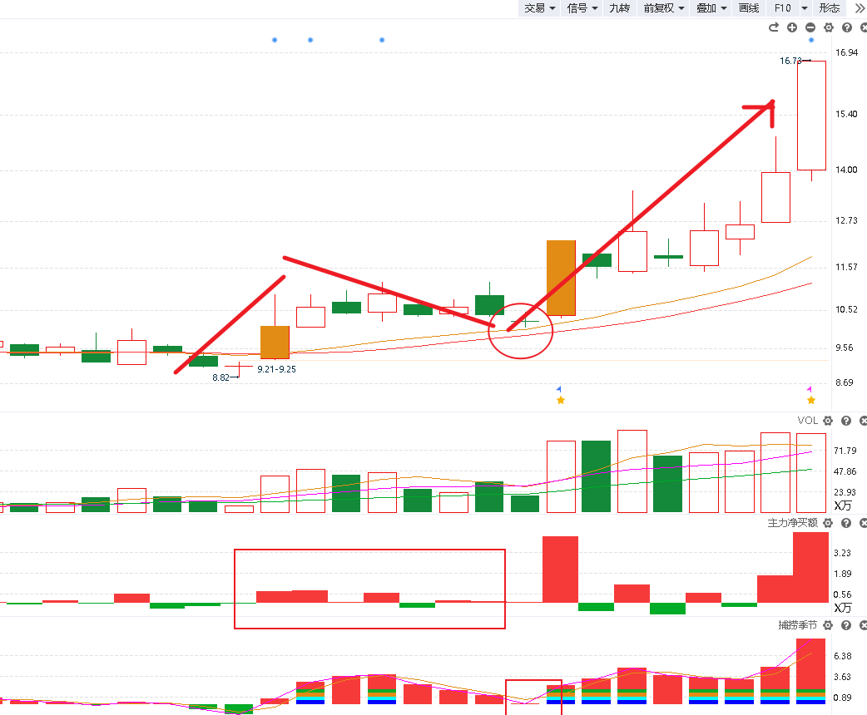
盈利模式回顾
盈利模式：上升回档
智能辅助线
上升趋势、下降趋势、横盘趋势
智能辅助线
趋势
炒股
三板斧
捕捞季节
主力净买额
主力追踪
强弱金叉
顶底背离
买卖点
资金
红肥绿瘦
回档低吸
风险提示:观点基于软件数据和理论模型分析，仅供参考，不构成买卖建议，股市有风险，投资需谨慎!

Slide 3
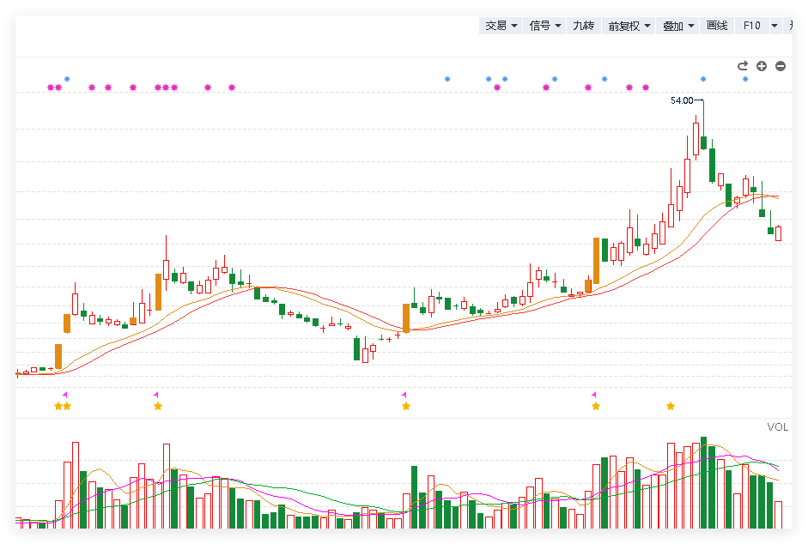
智能辅助线的使用细节
1、中期趋势研判，线上持股线下持币
2、辅助线假跌破如何判断
3、辅助线的低位反转买点判断
4、辅助线的高位反转卖点判断
5、辅助线乖离率判断修正

Slide 4
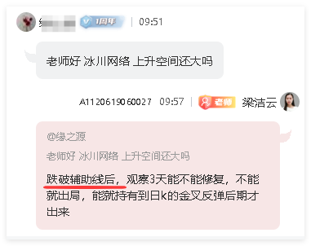
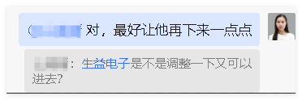
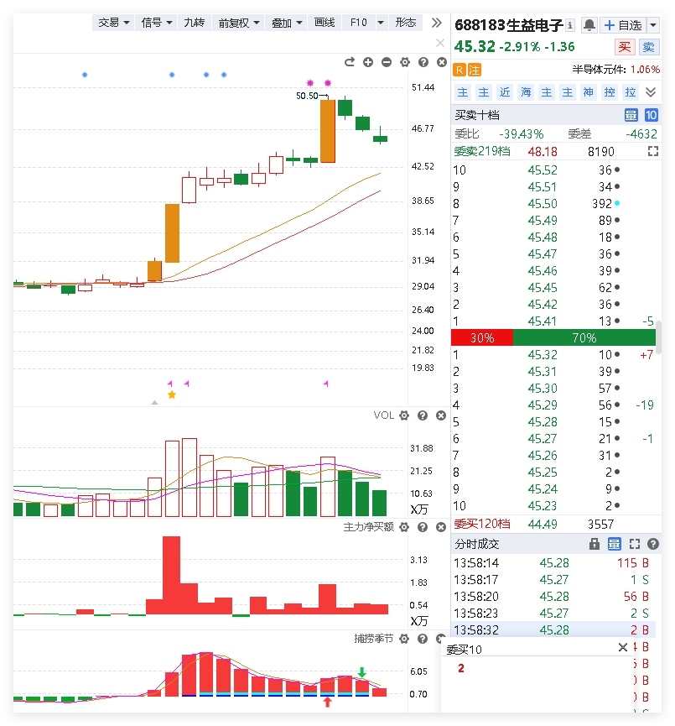
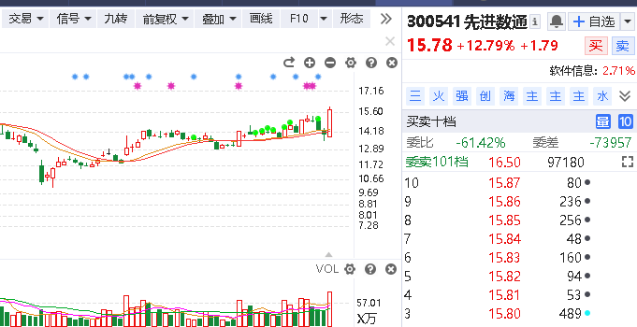
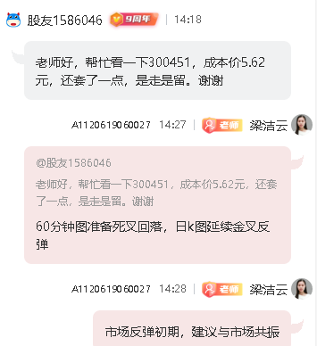
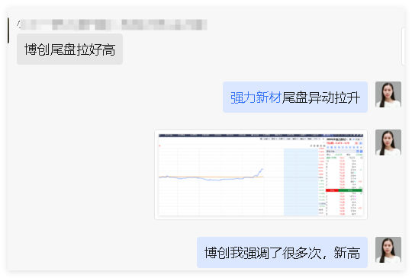
买卖点：今天交流案例

Slide 5
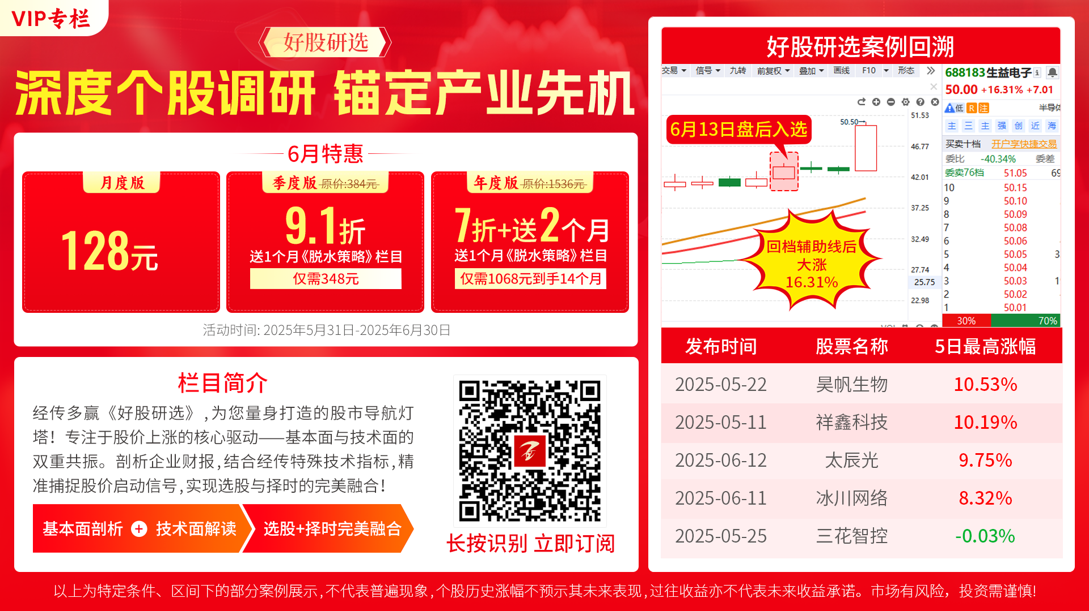
好股研选栏目回顾

Slide 6
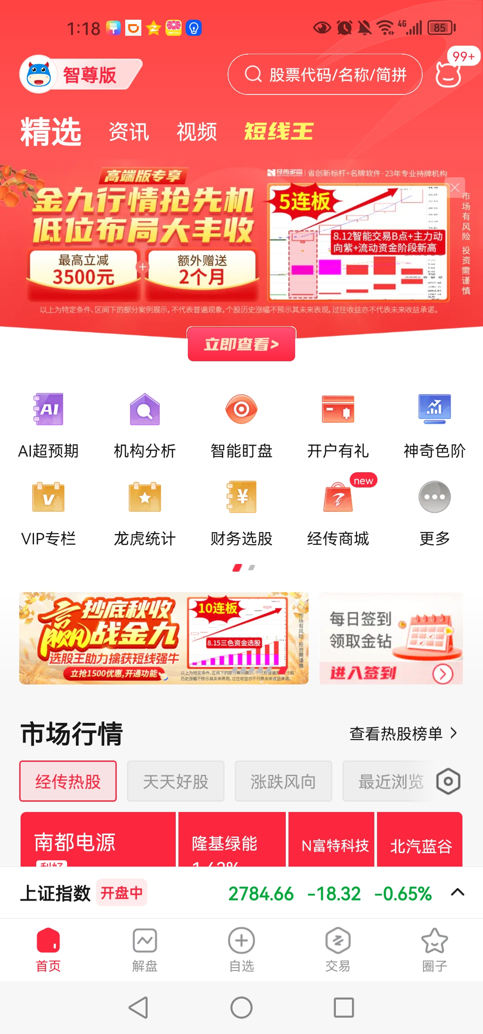
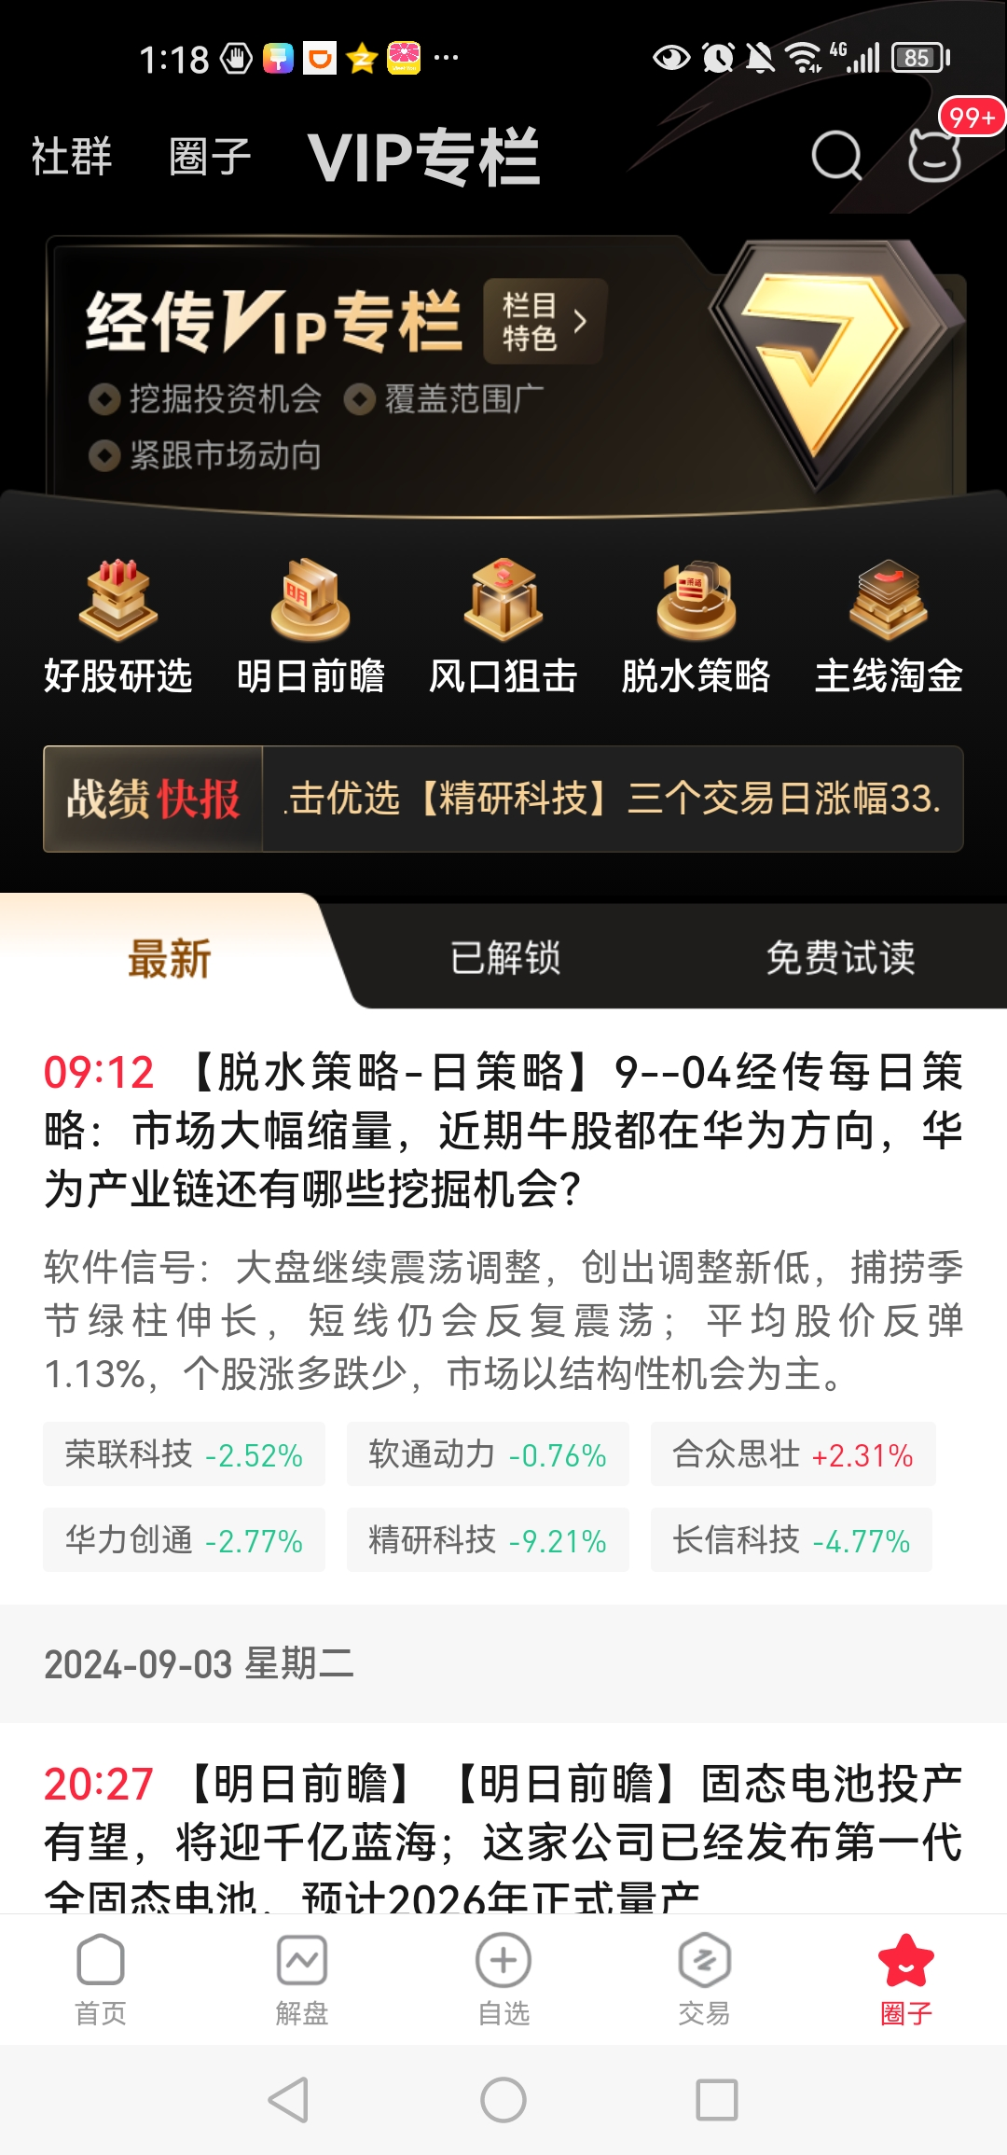
《好股研选》手机版查看

Slide 7
唯信自己相信的
我司所有工作人员均不允许推荐股票、不允许承诺收益、不允许代客理财、不允许合作分成、不允许私下收款，如您发现有任何违规行为，请立即拨打400-700-3809向我们举报!
风险提示:所有信息及观点均来源于公开信息及经传软件信号显示，仅供参考，不构成最终投资依据，软件作为辅助参考工具,无法承诺收益，投资者应正视市场风险，自主作出投资决策并自行承担投资风险。投资有风险，入市须谨慎!
Notes:
人永远赚不到ta认知以外的钱

